Slide 1
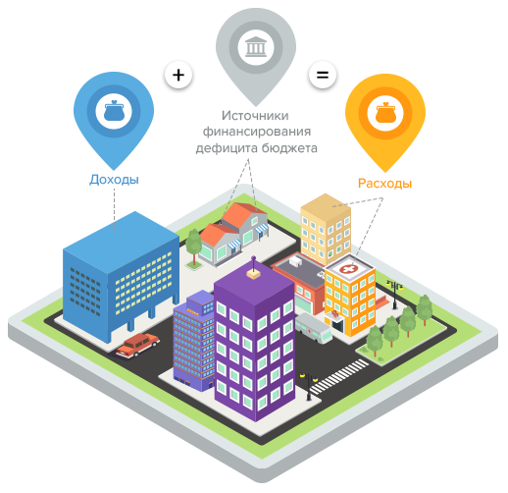
ФИНАНСОВОЕ УПРАВЛЕНИЕ АДМИНИСТРАЦИИ ГОРОДА-КУРОРТА ЖЕЛЕЗНОВОДСКА СТАВРОПОЛЬСКОГО КРАЯ
Проект бюджета города - курорта Железноводска
Ставропольского края
на 2022 год и на плановый период
2023 и 2024 годов

Slide 2
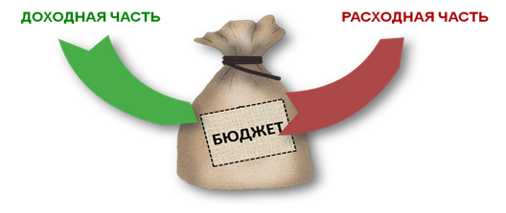
Основные параметры бюджета города-курорта Железноводска на 2020-2024 г.г.
Схема № 1
млн. рублей
 | 2020 год (отчет) | 2021 год (первоначальный план) | 2021 год (оценка) | 2022 год (проект) | 2023 год (проект) | 2024 год (проект)
Доходы, из них: | 1 905,9 | 1 773,4 | 1 807,9 | 1 956,9 | 2 067,6 | 1 871,3
Налоговые и неналоговые | 390,6 | 346,7 | 476,7 | 390,7 | 390,4 | 400,3
Дотация на выравнивание бюджетной обеспеченности | 162,8 | 301,1 | 305,6 | 307,2 | 248,0 | 224,2
Расходы | 1 842,3 | 1 773,4 | 1 866,2 | 1 956,9 | 2 055,5 | 1 871,3
Дефицит “–” Профицит “+” | 63,6 | 0,0 | - 58,3 | 0,0 | 12,1 | 0,0
Муниципальный долг на конец отчетного периода | 8,3 | 0,0 | 12,1 | 12,1 | 0,0 | 0,0

Slide 3
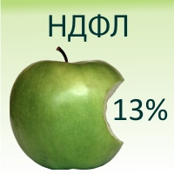
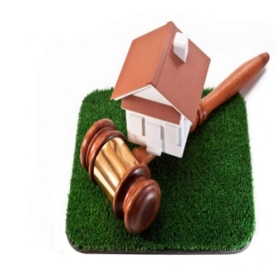
Динамика поступлений доходов бюджета города-курорта Железноводска Ставропольского края
Схема № 2
млн. рублей

Slide 4
Динамика поступлений налоговых и неналоговых доходов
бюджета города-курорта Железноводска на 2020-2024гг.
Схема № 3
млн. рублей
Источники доходов | 2020 год (отчет) | 2021 год (оценка) | 2022 год (прогноз) | Отклонение к оценке 2021 года |  | 2023 год (прогноз) | 2024 год (прогноз)
 |  |  |  | сумма | %
Собственные доходы (всего) | 390,6 | 476,7 | 390,7 | -86,0 | 82,0 | 390,4 | 400,3
Налоговые доходы | 334,3 | 411,6 | 329,8 | -81,8 | 80,1 | 338,0 | 348,0
Налог на доходы физических лиц | 186,3 | 169,0 | 165,9 | -3,1 | 98,2 | 169,8 | 175,7
Акцизы | 5,9 | 6,9 | 7,3 | 0,4 | 105,8 | 7,2 | 7,1
Налоги на совокупный доход | 14,7 | 38,3 | 37,1 | -1,2 | 97,0 | 37,5 | 38,1
Налог на имущество физических лиц | 29,6 | 23,7 | 41,6 | 17,9 | 23,7 | 42,6 | 43,1
Земельный налог | 88,3 | 164,9 | 69,3 | -95,6 | 42,0 | 71,9 | 74,7
Прочие неналоговые доходы | 9,5 | 8,8 | 8,6 | -0,2 | 98,0 | 9,0 | 9,3
Неналоговые доходы | 56,3 | 65,1 | 60,9 | -4,2 | 93,5 | 52,4 | 52,3

Slide 5
Схема № 4
млн. рублей
Структура безвозмездных поступлений в бюджет города-курорта Железноводска Ставропольского края

Slide 6
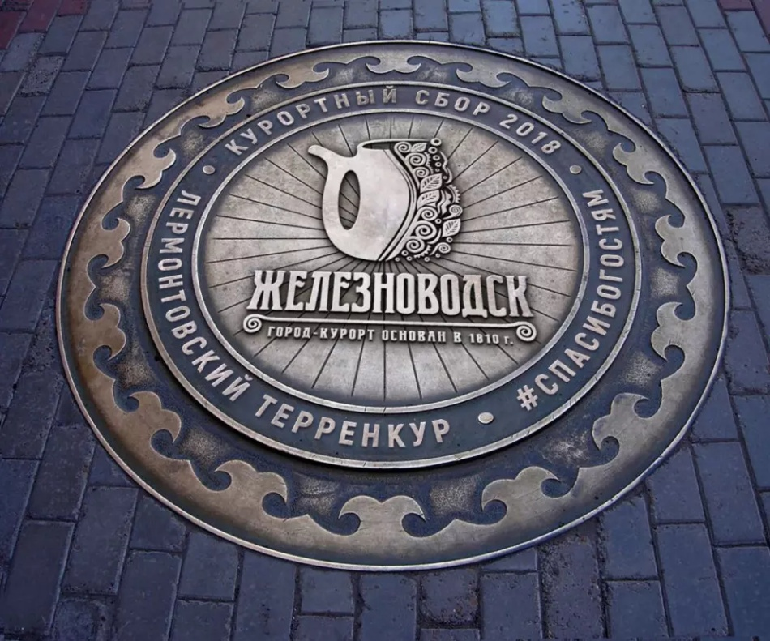
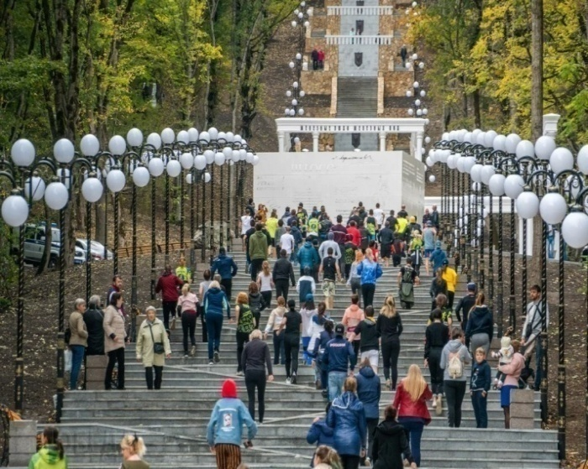
Схема № 5
млн. рублей
Иные межбюджетные трансферты за счет курортного
сбора города-курорта Железноводска
2020 год (факт)
52,9
2022 год (проект)
46,1
2021 год (факт)
30,5

Slide 7
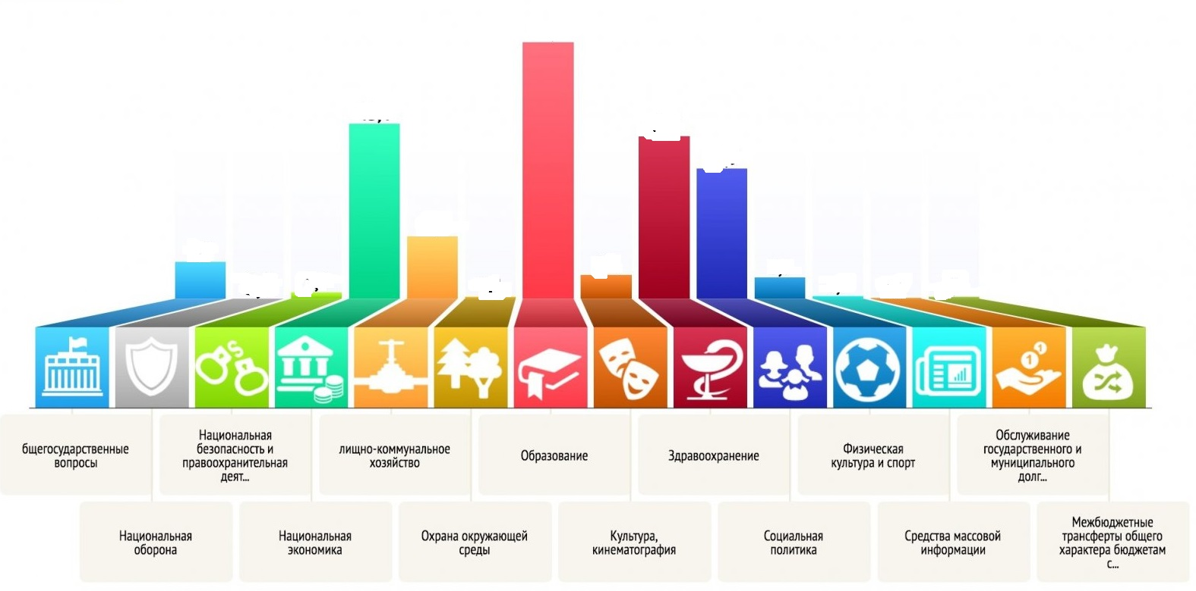
Схема № 6
млн. рублей
Расходы бюджета
города-курорта Железноводска в 2019-2024 гг.

Slide 8
Схема № 7
млн. рублей
Расходы по отдельным направлениям
1 234,1
63%
1 956,9
Образование (620,3 млн. руб.) – 31,7%
Социальная политика (534,3 млн. руб.) – 27,3%
ЖКХ (286,7 млн. руб.) – 14,7%
Охрана окружающей среды
(225,5 млн. руб.) – 11,5%
Общегосударственные вопросы
(150,3 млн. руб.) – 7,7%
Культура (59,6 млн. руб.) - 3%
Национальная экономика
(44,9 млн. руб.) – 2,3%
Всего расходов
в 2022 году
Физическая культура и спорт
(19,9 млн. руб.) - 1%
Расходы на отрасли социально-культурной сферы
Иные направления расходов
(15,4 млн. руб.) – 0,8%

Slide 9
Схема № 8
млн. рублей
Расходы в разрезе муниципальных программ на 2022 год

Slide 10
Схема № 9
млн. рублей
Повышение оплаты труда работников муниципальных учреждений
Целевые категории
 | 2021 год | 2022 год | 2023 год | 2024 год
Среднемесячный доход от трудовой деятельности (руб.) | 26 250,6 | 28 758,02 | 28 758,02 | 28 758,02
МРОТ, руб.
Индексация оплаты труда работников бюджетной сферы размере 3,6%

Slide 11
Схема № 10
млн. рублей
Расходы на меры социальной поддержки населения в 2022 году
Поддержка ветеранов, инвалидов, граждан пожилого возраста
Поддержка
семей с детьми
259,8
149,5
460,6
Прочие виды
поддержки
56%
33%
Поддержка
сиротства
47,4
3,9
10%

Slide 12
Схема № 11
млн. рублей
Благоустройство и содержание территории
города-курорта Железноводска Ставропольского края на 2022 год
Развитие курортной инфраструктуры
Уличное освещение
46,1
Содержание
общественных
территорий города
36,3
249,9
15,9
Содержание Нижней каскадной лестницы и зеленых насаждений
Ручная уборка
города
Благоустройство
«Аллеи любви»
(2 очередь)
9,2
4,7
127,9
Содержание и озеленение города и курортной зоны
Прочие мероприятия
1,5
8,3

Slide 13
Схема № 12
млн. рублей
Обеспечение жильем молодых семей
города-курорта Железноводска
2019
2020
2021
2022
30 семей
28 семей
4 многодетные семьи
60 многодетных семей
20,0
25,8
4,7
47,3
1,0
19,0
2,0
23,8
0,5
4,2
2,4
44,9
собственные
расходы
краевой
бюджет
собственные
расходы
краевой
бюджет
собственные
расходы
краевой
бюджет
собственные
расходы
краевой
бюджет

Slide 14
Схема № 13
млн. рублей
Финансирование региональных проектов на реализацию федеральных (национальных) проектов в 2022 году
Всего на реализацию проекта
За счет местных средств
3,7
0,2
«Культурная среда»
«Формирование комфортной городской среды»
127,9
0,01
«Чистая страна»
224,3
2,2
«Финансовая поддержка семей при рождении детей»
0,0
66,7

Slide 15
Схема № 14
млн. рублей
Софинансирование субсидий из регионального (краевого) бюджета в 2022 году
Наименование субсидии | Всего сумма | В том числе за счет местных средств
Организация бесплатного горячего питания обучающихся | 25,1 | 1,3
Приобретение музыкальных инструментов | 3,7 | 0,2
Приобретение жилья молодым семьям | 47,3 | 2,4
Комплектование книжных фондов | 0,1 | 0,01
Ликвидация несанкционированных свалок | 224,3 | 2,3
Проведение антитеррористических мероприятий в образовательных организациях | 2,6 | 0,1
Профилактика терроризма | 0,1 | 0,01
Формирование современной городской среды | 127,9 | 0,1
Итого: | 431,1 | 6,4

Slide 16
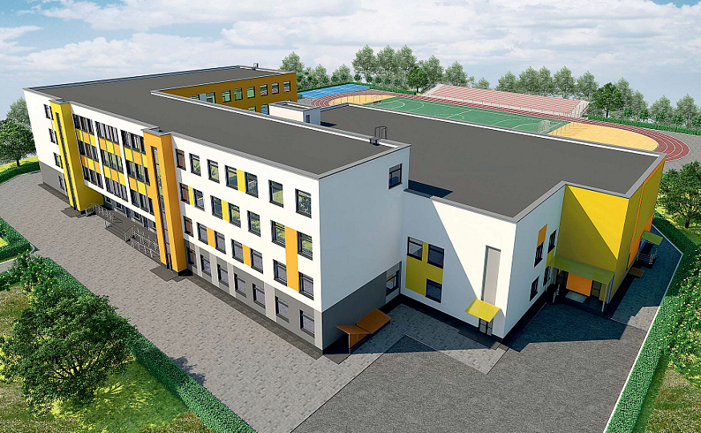
Схема № 15
млн. рублей
Бюджетные инвестиции на 2022 год и
плановый период 2023-2024 годов
2022 год
2023 год
2024 год
1,6
266,5
399,8
Приобретение
жилого помещения в муниципальную собственность
Строительство новой муниципальной общеобразовательной школы в
жилом районе Капельница

Slide 17
Схема № 16
млн. рублей
Объем дорожного фонда
города-курорта Железноводска на 2020 – 2024 гг.

Slide 18
Использование дорожного фонда
города-курорта Железноводска Ставропольского края
на 2022 год
Схема № 17
млн. рублей
за счет средств краевого бюджета
20,4
0,0
за счет средств бюджета города
20,4
механизированная
и ручная уборка
дорожная разметка с применением термопластика
содержание светофоров и дорожных знаков
текущий ремонт
дорог
10,0
3,4
2,0
5,0

Slide 19
Схема № 18
млн. рублей
Муниципальный внутренний долг
города-курорта Железноводска Ставропольского края

Slide 20
СПАСИБО
ЗА
ВНИМАНИЕ!

